Slide 1
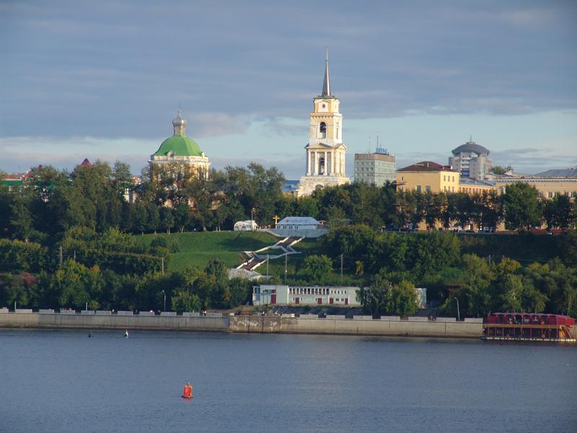
Современная Пермь. Арт-объекты. За и против.
Презентация работы Свяшковой В.
Группа СТ-10-7

Slide 2
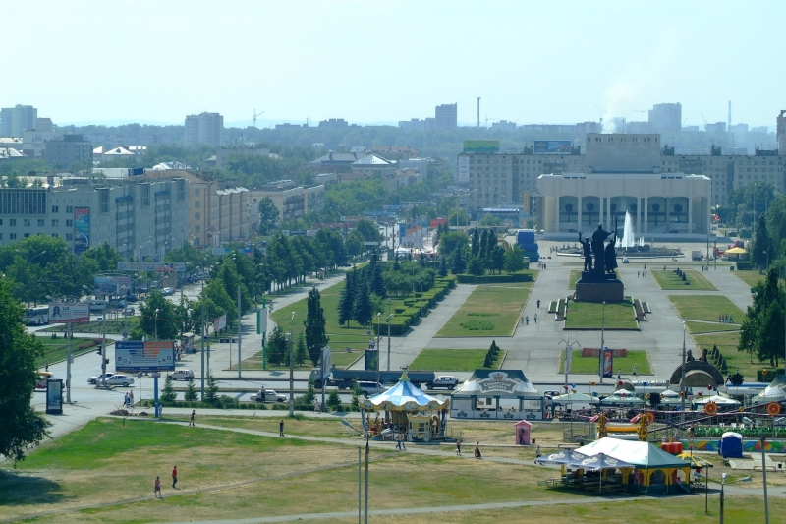
Пермь сегодня
Современная Пермь – это сердце Урала, центр науки, культуры и промышленности, крупный порт на р. Каме. Это прекрасный город, имеющий длинную историю и удивительный облик. Особенностью Перми является гармоничное соседство старинных церквей и зданий с современными новостройками. На что же можно посмотреть в Перми? Вы даже не представляете, сколько удивительных мест здесь можно найти! Мегаполис постепенно становится культурной столицей Южного Урала. Город действительно богат различными архитектурными и скульптурными памятниками, среди которых можно встретить довольно много забавных.

Slide 3
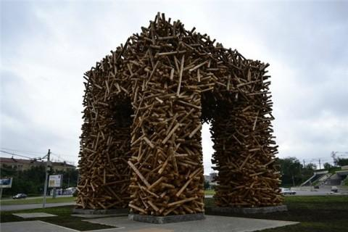
Арт-объекты
8 июня 2011 г. состоялось торжественное открытие масштабного арт-объекта «Пермские ворота» российского художника Николая Полисского. Скульптура расположена в сквере 250-летия Перми (в народе «Сад камней»).
Это огромные ворота высотой 12 метров.Точной информации о стоимости объекта нет.

Slide 4
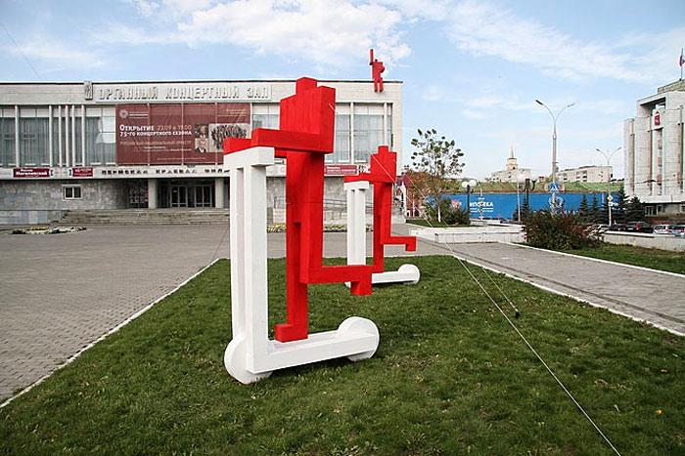
«Красные человечки»
Красные человечки – арт-объект, в виде нескольких скульптур, расположенных в центре г. Перми. Авторы-исполнители проекта – арт-группа «Pprofessors — Мария Заборовская и Андрей Люблинский из Санкт-Петербурга. Красные человечки или Red People родились не в Перми, а творческих головах Марии и Андрея. Сначала обладателями «человечков», еще небольших размеров, были друзья художников. В Пермь «Красные человечки» попали в рамках «Паблик-арт программы» Марата Гельмана, Музея современного искусства PERMM, при поддержке Министерства культуры и молодежной политики Пермского края и администрации Перми.На арт-объект затрачено более 300 тыс.руб.

Slide 5
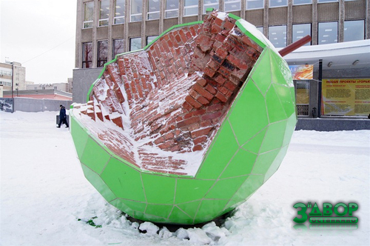
«Яблоко»
Центр дизайна продвинули «визуальную метафору видения Перми» украинского скульптора Жанны Кадыровой — надкушенное яблоко, которое, по мнению скульптора, должно быть установлено на площади перед библиотекой имени Горького, «являя собой новую историю, притчу и легенду».
На арт-объект затрачен почти 1 млн.руб.

Slide 6
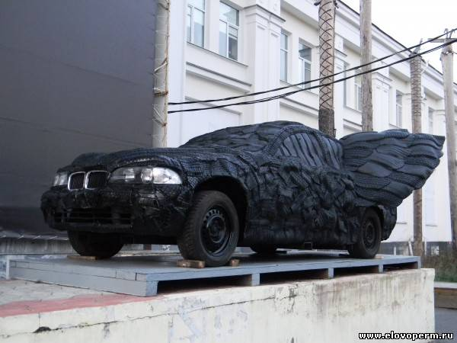
«Чёрный ангел»
21 октября 2011 г. в столице Прикамья возле музея современного искусства PERMM открыт новый арт-объект с поэтическим названием «Черный ангел». На самом деле это будет своеобразный саркофаг из черных автопокрышек, который укроет изрешеченный выстрелами автомобиль BMW, стоящий сейчас перед входом в музей и символизирующий собой незабываемую эпоху лихих 90-х. Автор «символа 90-х» - Владимир Кузнецов, автор «Черного ангела» - Молдакул Нарымбетов.

Slide 7
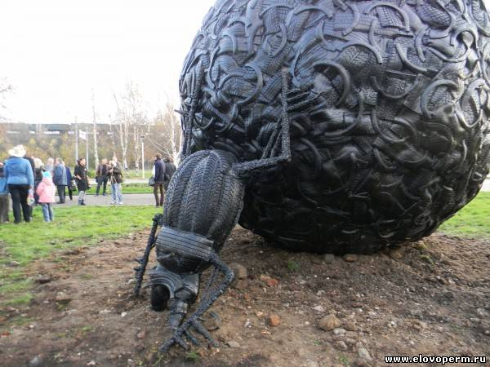
«Жук-скарабей»
Трехметровая скульптура была установлена в Саду камней, недалеко от железнодорожного вокзала Пермь-II. Она представляет собой жука-скарабея, который катит перед собой огромный черный шар. По словам автора работы, этот жук - подарок Перми. С одной стороны, маленькое трудолюбивое насекомое символизирует усилия человека, "крутящего" землю. С другой стороны, скарабей - это символ солнца, олицетворяющий идею вечного труда и творчества.

Slide 8
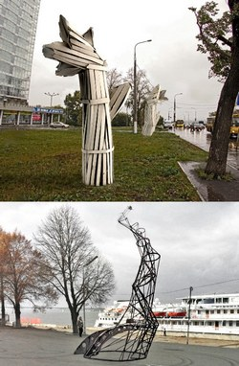
Проекты арт-объектов
В Перми на первом заседании члены Совета по рассмотрению и согласованию предложений об установке арт-объектов рассмотрели предложения Музея современного искусства PERMM об установке арт-объектов "Маяк" художника Валерия Кошлякова и "Цветы" художника Сергея Горшкова. Как сообщила заместитель главы администрации Перми Надежда Кочурова, арт-объект "Маяк" представляет собой стелу рамной конструкции (металлическую башню) 18 метров в высоту, с подсветкой по периметру и изнутри. Расположить "Маяк" предполагается на набережной около Речного вокзала либо в районе железнодорожного вокзала Пермь-I. В качестве площадки для "Маяка" рассматривался и городской пляж, но этот вариант был отклонен, потому что арт-объект вряд ли бы органично вписался в среду рекреации. К тому же, по словам руководителя паблик-арт программы Музея современного искусства PERMM Наили Аллахвердиевой, "Маяк" не может быть размещен внутри городской среды, так как в этом случае он теряет свою концептуальную функцию. Арт-объект "Цветы" представляет собой два деревянных цветка высотой около шести метров, выполненных из досок, стянутых металлическими обручами.

